Slide 1
Fundamentos del Control Médico de la actividad física
2do año C.D
Tema 1. Control y medición de la Actividad Física.

Slide 2
Composición corporal, índices antropométricos para su evaluación. Importancia del control del peso en poblaciones entrenadas y no entrenadas. Interpretación de sus resultados

Slide 3
Composición corporal
Se utiliza para describir los porcentajes de grasa, hueso, agua y músculos en el cuerpo humano
Niveles
-líquidos extracelulares LEC
-líquidos intracelulares LIC
-masa libre de grasa MLG
-sólidos intracelulares SIC
Componentes
1- masa grasa
2- masa ósea
3- agua
4- proteínas
LIC+SIC=MCC

Slide 4
El control del peso implica mantener un peso saludable. Esto involucra ejercicio regular y una dieta sana. Un programa de pérdida y control del peso, analiza su ingesta nutricional y los factores de riesgo médico asociados con el peso.
¿cómo se hace un control de peso?
Hacer cambios en el estilo de vida, no solo seguir una dieta.
Reducir las calorías consumidas y elegir alimentos de variedad saludable (frutas, verduras y cereales.
Limitar el consumo de alcohol.

Slide 5
Importancia del control de peso en el deporte
Reducir el riesgo de sufrir aumento de peso, demencia y caídas.
Mejorar la salud de los huesos y la resistencia aeróbica.
Sentirse con más energía.
Índices antropométricos
Los indicadores antropométricos son valores de dimensiones y composición corporal que ofrecen información útil para la evaluación del riesgo de enfermedades cardiovasculares por el exceso de grasa y la distribución de esta.
Se basa en cuatro pilares básicos:
Medidas corporales
Estudio del somatotipo
Estudio de la proporcionalidad
Estudio de la composición corporal

Slide 6
Métodos para la medición de la composición corporal.
Métodos directos
Métodos indirectos
Métodos doblemente indirectos
Disección de cadáveres y análisis anatómico y químico de los componentes.
Densitometría
Determinación del agua corporal total.
Determinación del K corporal total.
Métodos cineantropométricos.
TAC, RMN
Mediciones antropométricas, a partir de los cuales se desarrollan ecuaciones de regresión lineal.

Slide 7
Índices antropométricos.
Índice de Masa Corporal (IMC): permite juzgar la composición corporal.
IMC = peso en kg / Talla m²
Clasificación Riesgo
Bajo peso menor 20 -
Normo peso 20 - 24.9 Promedio
Sobre peso 25 - 29.9 Aumentado
Obesidad I 30 - 34.9 Moderado
Obesidad II 35 - 39.9 Severo
Obesidad III mayor 40 Muy severo

Slide 8
Índice muscular:
determina el predominio
de masa o músculo.
IM = circunferencia abdominal + 14 – circunferencia torácica.
Escala:
≼ 0: predominio de músculo
> 0: predominio de grasa.

Slide 9
Coeficiente vital de Speld: establece la relación entre la capacidad vital, peso y estatura.
Cap. vital (c.c) x Peso (Kg.)__
Estatura (cm)
Escala:
1800 – 2000 .................. constitución muy robusta
1500 – 1700 .................. robusta
1200 – 1400 .................. media
1000 – 1100 .................. débil
< 1000 .......................... muy débil

Slide 10
Índice de Erisman: establece relación entre desarrollo torácico y estatura.
Circunferencia torácica – Estatura total
2
Escala:
Hombres normales: 8 – 10 cm
Mujeres normales: 5 – 8 cm

Slide 11
Índice esquelético: se relaciona la altura con la proporción del tronco.
(Estatura total – Estatura sentado) x 100
Estatura sentado
Escala:
90 más piernas largas y tronco corto .... macrosquelos.
85 – 89,9 promedio ......................... mesatisquelos
Hasta 84,9 con piernas cortas y tronco largo ............ braquisquelos.

Slide 12
Índice de Brock-Brough: correlación entre peso y estatura.
P =T - 100 Kg., para T entre 155 – 165 cm
P = T - 105 Kg., para T entre 166 – 175 cm
P- T - 110 Kg., para T > 175 Kg.

Slide 13
Índice de fuerza (manos):
Dinamometría x 100
Peso (Kg.)
Escala:
Hombres: 60 % o mas.
Mujeres: 50 % o más.

Slide 14
Índice de fuerza (espalda):
Dinamometría x 100
Peso (Kg.)
Escala:
Hombres: 250 – 300 %
Mujeres: 150 -200 %

Slide 15
Clasificación de las pruebas funcionales. Pruebas funcionales de terreno. Indicaciones y contraindicaciones. Características de los sistemas de obtención de energía. Importancia de una valoración adecuada de los resultados en los practicantes sistemáticos de actividad física

Slide 16
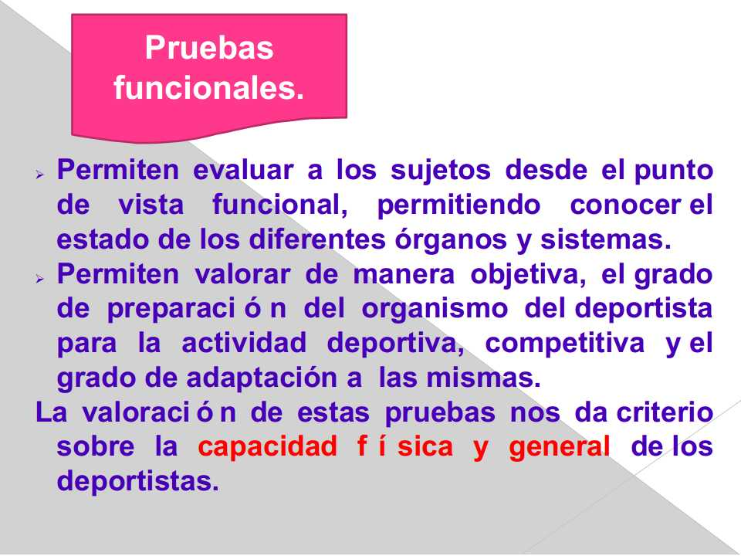

Slide 17
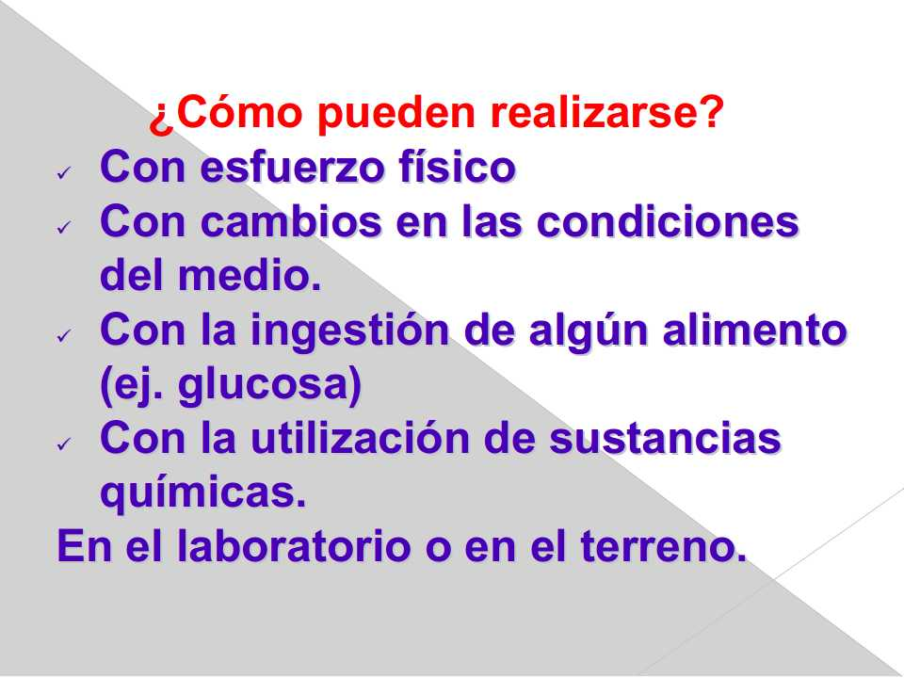

Slide 18
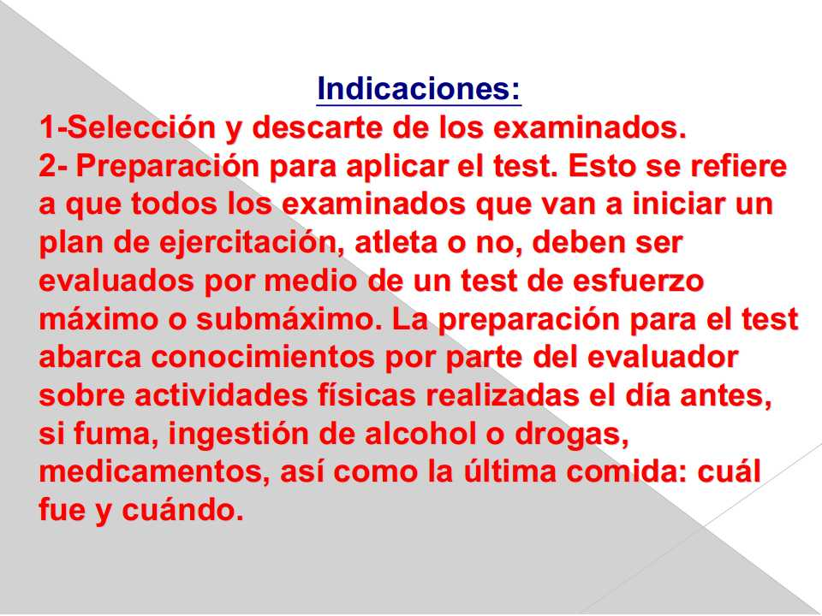

Slide 19
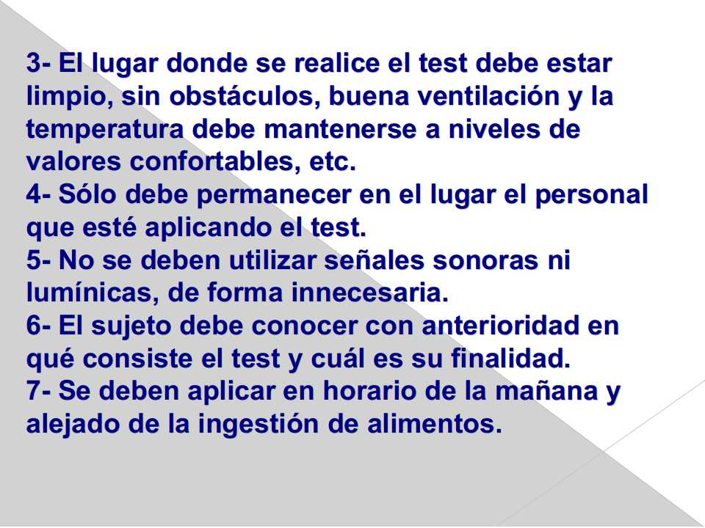

Slide 20
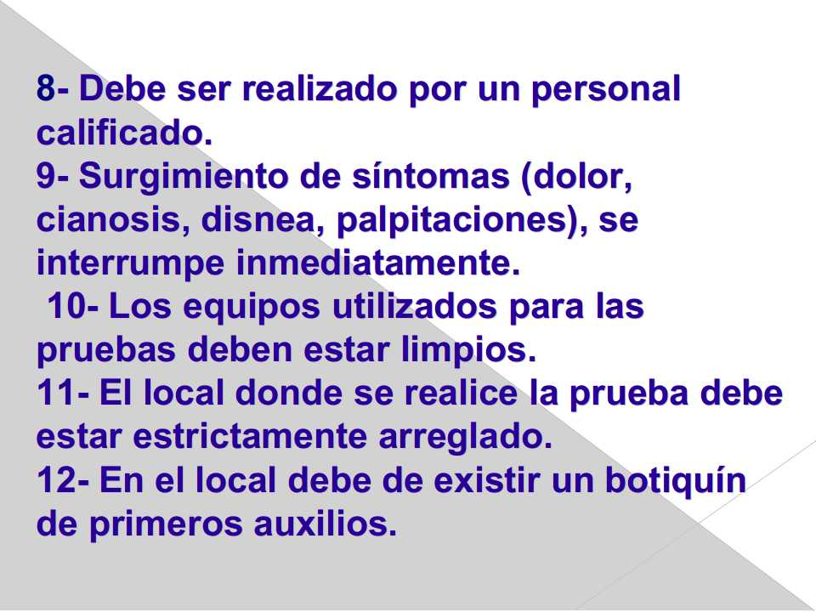

Slide 21
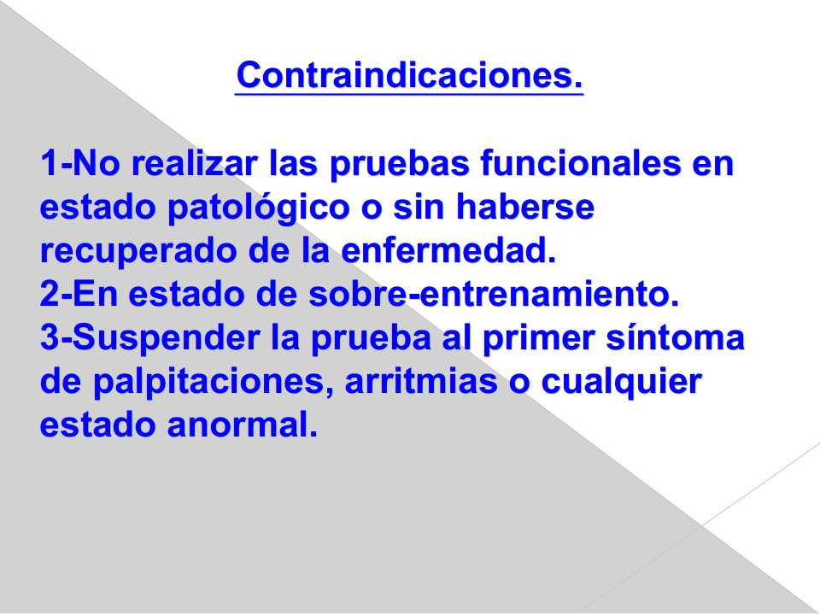

Slide 22
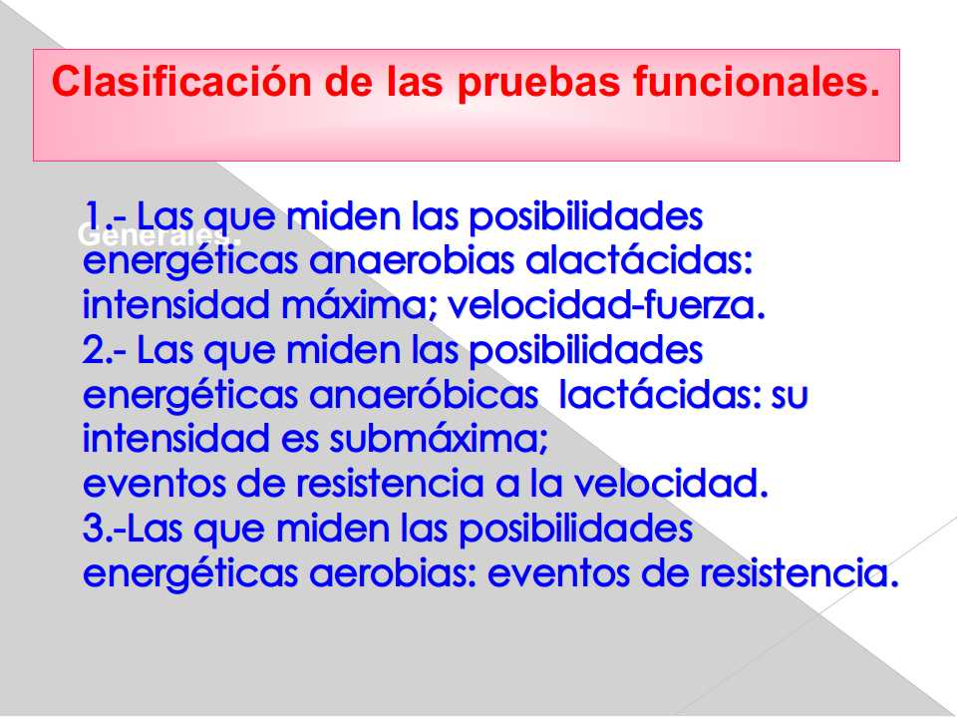

Slide 23
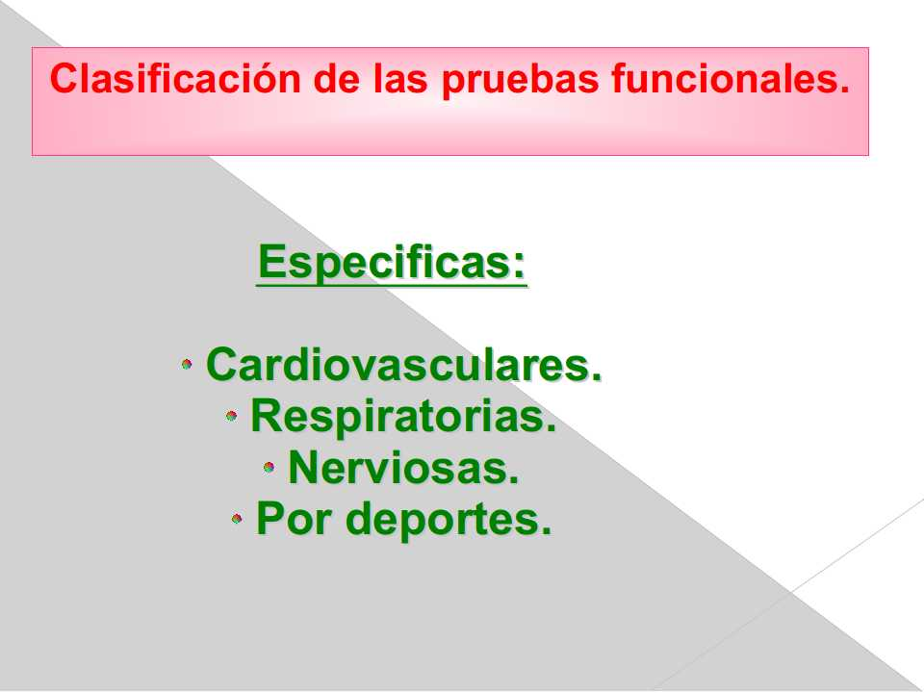

Slide 25
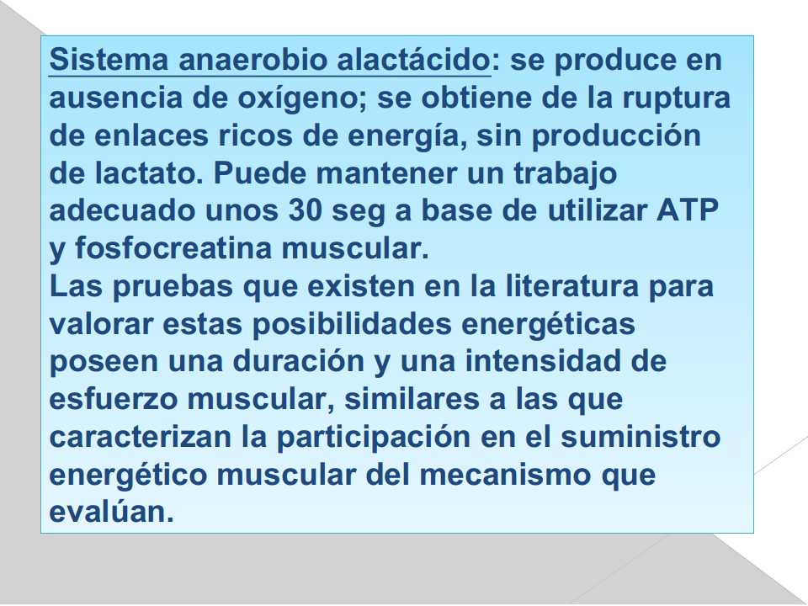

Slide 26
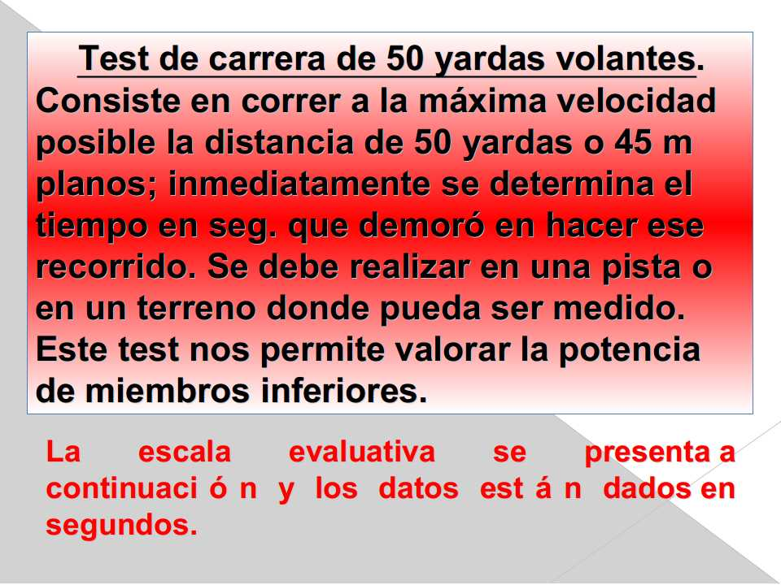

Slide 27
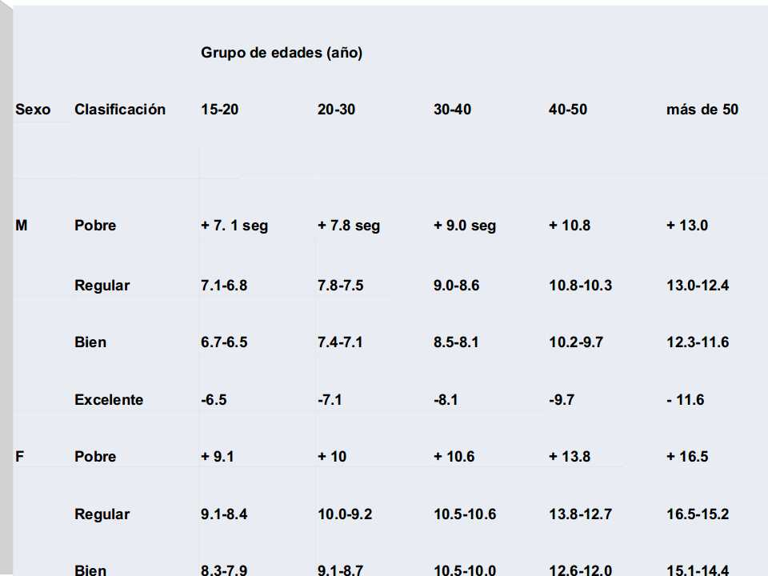

Slide 28
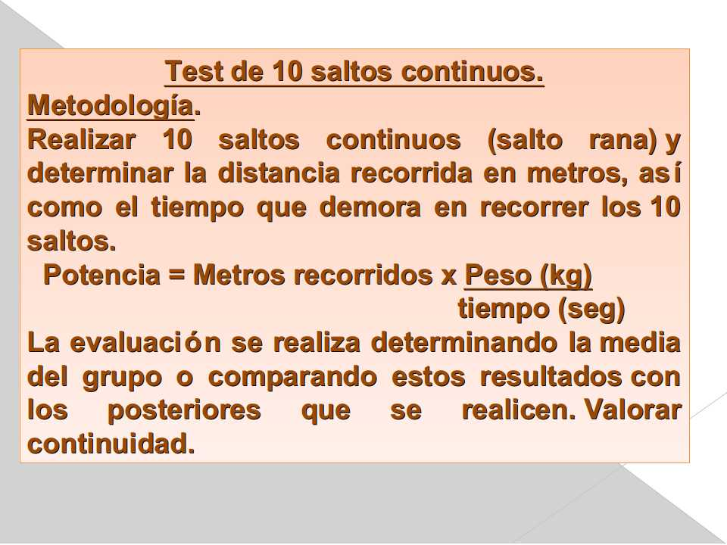

Slide 29
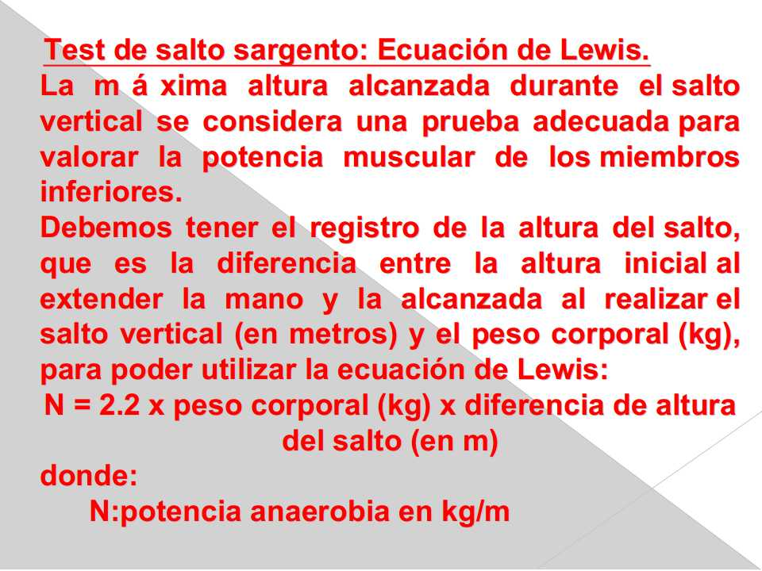

Slide 30
Test funcionales del sistema anaerobio lactácido.
- El tiempo de inicio para la actividad lactácida es a partir, aproximadamente de los 30 seg. de iniciado el esfuerzo y la máxima acumulación de ácido láctico ocurre entre los 30-90 seg. de iniciado el ejercicio intenso.
- Se trabaja por encima del 90% de la frecuencia cardíaca máxima.
- Ocurre una deuda de O2 que se paga posterior a la culminación del ejercicio y su cuantía depende del grado de intensidad y duración del trabajo.

Slide 31
La capacidad metabólica para realizar este trabajo depende de:
-reservas de glucosa en los músculos,
- de las posibilidades compensatorias orgánicas para tolerar los altos niveles de lactacidemia y
-las posibilidades de tolerar la disminución de la glucosa (hipoglicemia) como consecuencia del esfuerzo.

Slide 32
Test de carrera de 40 seg o test de J. Matzudo:
Se aplica a todas las edades y sexos, anotándose la distancia recorrida en metros, durante 40 seg. A medida que se mejora su potencia anaerobia lactácida, mayor es la distancia recorrida. Se utiliza la siguiente fórmula:
Potencia = Metros recorridos x Peso (kg) Tiempo (seg)
Esta prueba se valora por la media del grupo o por continuidad.

Slide 33
Test de Escalamiento a banco.
Para valorar las posibilidades del mecanismo lactácido en los músculos de las extremidades inferiores.
En hombres: realizar la máxima cantidad de subidas a un banco de altura de 20 pulgadas (50 cm.) en 1,5 min.
En mujeres: realizar la máxima cantidad de ascensos posibles a un banco de altura de 17 pulgadas (43 cm.) en 1,5 min.
Nota: En todos los casos, el mismo pie que utilizamos para la subida es el que se utiliza para la bajada.

Slide 34
Test funcionales aerobios.
Actividad física aeróbica
INDIRECTA
condición músculo esquelética
SALUD
DIRECTA
desarrollo de la condición cardiorrespiratoria
desarrollo de la condición metabólica

Slide 35
El mecanismo aerobio de suministro energético a los músculos
el más efectivo y económico de todos los mecanismos del organismo humano
el más lento: su participación en el suministro energético de ATP a los músculos se produce a partir del 3er min. de comenzado el esfuerzo físico.
demora en movilizar las funciones cardio-respiratorias y sanguíneas comprometidas con el consumo de O2, que permiten oxidar los carbohidratos y las grasas completamente.

Slide 36
Test de Kenth H. Cooper
Variantes del test:
- Carrera a la mayor distancia posible (m.) en 12 minutos.
- Determinar el tiempo (seg.) en recorrer lo más rápido posible la distancia de 1,5 millas (2400 m.)
Teóricamente, una carga constante que provoca el agotamiento a los 12 minutos de iniciarse, correlaciona significativamente con el valor del VO₂ máximo. Según esto, el VO₂ máximo se puede determinar según la siguiente ecuación:
VO₂ = 22,351 x Distancia (Km.) – 11,288

Slide 37
Normas del test de Cooper para carrera de 12 min.
En Hombres:
Grado de Edades
Entrenamiento: 7-8 9-10 11-12 13-14 15-16 17-20
Suficiente 1700m 1900m 21000m 2300m 2600m 2800m
Bien 2000m 2200m 2400m 2600m 2900m 3000m
En Mujeres:
Grado de Edades
Entrenamiento: 7-8 9-10 11-12 13-14 15-16 17-20
Suficiente 1500m 1700m 1900m 2100m 2300m 2500m
Bien 1800m 2000m 2200m 2400m 2600m 2800m

Slide 38
En Hombres:
Grado de Edades
Entrenamiento: menos 30 30-39 40-49 más 50(años)
Malo menos 1610 menos1530 menos 1370 menos 1285
Pobre 1610-1009 1530-1849 1370-1689 1285-1690
Bueno 2415-2819 2255-2659 2090-2494 2010-2414
Excelente más 2820 más 2666 más 2495 más 2415
En Mujeres:
Grado de edades
Entrenamiento: menos 30 30-39 40-49 más 50(años)
Malo menos 1530 menos 1370 menos1205 menos 1045
Pobre 1530-1849 1370-1689 1205-1369 1045-1369
Medio 1850-2169 1690-1009 1370-1849 1370-1889
Bueno 2170-2659 2010-2494 1850-2334 2890-2169
Excelente más 2660 más 2495 más 2335 más 2170

Slide 39
Normas del test de Cooper para variante de carrera de 1,5 millas = 2400 metros.
En Hombres:
Grado de edades
Entrenamiento: menos 30 30-39 40-49 50 y más
Malo más 16:30 más 17:30 más 18:30 más 19:00
Pobre 16:30-14:31 17:30-15:31 18:30-16:31 19:00-17:01
Medio 14:30-12:01 15:30-13:01 16:30-14:01 17:00-14:31
Bueno 12:00-10:16 13:00-11:01 14:00-11:39 14:30-12:01
Excelente menos 10:15 menos 11:00 menos 11:38 menos 12:00

Slide 40
Test de Rockport.
Otras denominaciones: Test de la milla.
Objetivo: Determinar el VO2 máximo en atletas.
Desarrollo: Consiste en recorrer andando lo mas rápido posible la distancia de una milla (1609 m), controlando la frecuencia cardiaca al terminar el recorrido, así como el tiempo empleado. La determinación del VO2 máximo se realiza a partir de la siguiente ecuación:
VO2 máximo = 132,853 – (0,0769 x PC) – (0,3877 x edad) + (6,315 x S) – (3,2649 x T) – (0,1565 x FC)
Donde: PC: Peso corporal; S: Sexo (0: mujeres, 1: hombres); T: Tiempo en minutos que demoró en la caminata; FC: Frecuencia cardiaca.

Slide 41
Escala Femenina del test de Rockport VO2 (ml/ kg/min)
Edades Bajo Regular Medio Bueno Alto
20-29 -24 24-30 31-32 38-48 +48
30-39 -20 20-27 28-33 34-44 +44
40-49 -17 17-23 24-30 31-41 +41
50-59 -15 15-20 21-27 28-37 +37
60-69 -13 13-17 18-23 24-34 +34
Escala Masculina del test de Rockport VO2 (ml/ kg/min)
Edades Bajo Regular Medio Bueno Alto
20-29 -25 35-33 34-42 43-52 +52
30-39 -23 23-30 31-38 39-48 +48
40-49 -20 20-26 27-35 36-44 +44
50-59 -18 18-24 25-33 34-42 +42
60-69 -16 16-22 23-30 31-40 +40

Slide 42
Test Funcionales Específicos para evaluar el estado funcional del sistema Cardiovascular.

Slide 43
PRUEBAS DEL SISTEMA CARDIOVASCULAR.
La realización de cualquier ejercicio físico supone el establecimiento de una situación de sobrecarga para e! sistema cardiovascular. La actividad física se traduce en la existencia de un aumento de sustancias nutritivas y en el aumento de la cantidad necesaria del aporte de oxígeno a los músculos activos. Secundariamente, se incrementan también los niveles CO2 y de metabolitos que es preciso eliminar. Para darle respuesta a esto se hacen necesarios una serie de ajustes en el sistema cardiovascular y su interrelación con los diferentes órganos y sistemas del cuerpo humano.

Slide 44
El gasto cardíaco es el primer indicador de la capacidad funcional de la circulación para satisfacer las demandas de la actividad física. Los dos factores que determinan la capacidad del gasto cardíaco (GC) son la frecuencia cardíaca (FC) y el volumen sistólico (VC), cuya relación es:
GC= FC x VS = L/min

Slide 45
- En reposo el organismo dispone de 5 L de O2 /min, para dar respuesta al gasto energético.
- Hombres jóvenes que realizan actividad física, GC = 20 - 25 L/min.
- Deportistas de élite es mayor, por ejemplo, en deportes de resistencia es de 35 - 40 L/min.
Dado porque el ejercicio físico mantenido, de tipo aeróbico, produce hipertrofia fisiológica del ventrículo izquierdo con aumento del volumen sistólico.

Slide 46
Reposo
Sedentarios:
5000 mL/min = 70 lat./min x 71 mL /latido.
Entrenados:
5000 mL/min = 50 lat. /min x 100 mL /latido.
Esfuerzo máximo (dos personas que realizan un esfuerzo máximo de 195 lat./min)
Sedentarios:
21 450 mL/min = 195 lat. / min x 110 mL / lat.
Entrenados:
35 000 mL/rnin = 195 lat. /min. X 179 mL / lat.

Slide 47
Test de Ruffier.
Investiga la reacción vagal o estado vagotónico adquirido por el hábito deportivo.
Metodología:
1.- Tomar el pulso en reposo (p.r.) en 10 seg.
2.- Aplicar una carga física: 30 cuclillas profundas en un tiempo de 30 seg.; puede llegar hasta 45 seg.
3.- Tomar el puso uno (p1) y pulso dos (p2) en los primeros 10 seg. del primero y segundo minutos, después de la carga.
4.- Llevar los pulsos a minuto, multiplicando por 6.
5.- Aplicar la fórmula:

Slide 48
Fórmula para evaluar la prueba de Ruffier.
Ruffier = pr+p1+p2 - 200
10
Escala
≤0 = excelente
entre 1y5 = MB
entre 6y10= B
entre 11y15=R
Mayor de 16= Mal

Slide 49
Test de Ruffier-Dickson.
Objetivo: Medir la adaptación cardiovascular al esfuerzo.
Desarrollo: Tiene las mismas características que el test de Ruffier, modificándose la fórmula del siguiente modo:
Fórmula:
Ruffier- Dickson = (P1 - 70) + (P2 – Pr)
10

Slide 50
Escala:
0 - 2..........Excelente
3 - 4............. Bueno
5 - 6.......... Regular
7 - 8.......... Pobre
Más de 8.... Malo
Nota: Los pulsos se registran en 10 seg. (para ambos índices), pero en las fórmulas se expresarán en minutos (multiplicarlos por 6).

Slide 51
* El índice de Ruffier es menos exigente que el de Dickson, por esto se recomienda utilizar el primero para examinar jóvenes, mujeres y no deportistas y el segundo para deportistas.

Slide 52
PRUEBAS DEL SISTEMA RESPIRATORIO.
La respiración es una función vital del organismo, que tiene como fin primordial el aporte de 02 desde la atmósfera hasta los tejidos y la eliminación de C02, desde éstos al exterior. Para lograrlo el sistema respiratorio utiliza la acción de una serie de músculos (músculos respiratorios), que originan variaciones de presión y volumen en la cavidad torácica, posibilitando la aireación de los alvéolos.

Slide 53
El proceso respiratorio se puede dividir en dos fases: una externa y otra interna. La respiración externa se lleva a cabo en tres etapas:
a) la ventilación pulmonar, que significa intercambio de aire (entrada y salida) entre la atmósfera y los alvéolos pulmonares
b) difusión y perfusión del 02 y C02 entre alvéolos y sangre
c) transporte de 02 y C02 en los líquidos corporales hasta las células y viceversa.

Slide 54
La ventilación pulmonar o volumen ventilatorio máximo (VVM) por minuto en reposo = 6 L/min, aunque podría llegar hasta 1O L. Recordar que la fórmula es:
VVM = frecuencia respiratoria x aire corriente
6 L/mn. = 12 x 0.5 L.
Ejercicio intenso:
- jóvenes sanos masculinos entrenados, sobre los 140-180 L /min
- mujeres = 80-120 L/min.
- deportistas varones de alta competición, pueden llegar a 200 L/min.

Slide 55
Consumo de oxígeno (VO2): Cantidad necesaria para dar respuesta a la demanda energética de una actividad determinada.
El V02 aumenta de forma lineal con la intensidad de la carga y con la FC hasta un límite. Se mide en L.
Consumo máximo de oxígeno (VO2Máx.) o potencia máxima aeróbica: Es la medición máxima de la capacidad de transporte del 02 del corazón y los pulmones de un individuo, así como la capacidad de los músculos para utilizar y consumir el 02 consumido. Cuando el V02Máx llega hasta sus límites, se crea una meseta donde, a pesar de aumentar la carga, no existe aumento del V02Máx. Se expresa en L/ min.

Slide 56
- En condiciones de reposo: el consumo de 02 basal es de 0.25L O2 /min.; es igual para individuos sedentarios que para los que practiquen cualquier tipo de deporte.
- Durante el ejercicio ligero, una persona normal puede triplicarlo a 0.75L 02 /min. y multiplicado por 8-12 veces, o sea, a valores de 2-3L 02 /min., si el ejercicio es moderado o submáximo.
- El individuo entrenado puede llegar hasta los 4-5 L/min. y los de capacidad superior, hasta los 6.2 L/min.

Slide 57
Capacidad Vital Pulmonar (espirometría)
Determina la cantidad de aire que un individuo es capaz de expeler, después de haber realizado una inspiración máxima.
Escala:
Promedio en deportistas:
Mujer: 3 500 mL
Hombre 4 000 mL
Curva Espirométrica.
Se realizan 5 tomas de capacidad vital con intervalo entre una toma y otra de 10 a 15 seg.
Evaluación:
Siempre que las tomas aumenten o se mantengan, los valores está bien; si desciende está mal.

Slide 58
Conteo Espiratorio.
Se determina la capacidad vital en ausencia de espirómetro.
Se realiza una inspiración máxima, se comienza a contar en voz alta, despacio, en forma pausada, con frecuencia de 1 seg.; al último número que pueda decir el sujeto se le agregan dos ceros y esa seria la capacidad vital aproximada en mL, que tiene ese sujeto.
Frecuencia ventilatoria.
Determina la cantidad de veces que un individuo ventila sus pulmones en un minuto.
Se realiza con un espirómetro eléctrico; en caso de no existir este instrumento nos podemos auxiliar del método de auscultación.
Promedio: 12 ventilaciones por minuto.

Slide 59
Apnea voluntaria en espiración y en inspiración.
Se puede determinar el tiempo en seg. que se mantiene el sujeto en los estados normales de inspiración máxima o de espiración máxima.
Promedio en apnea en espiración:
Mujer: 30 seg.
Hombre: 40 seg.
Promedio en apnea en inspiración:
Mujer: 50-60 seg.
Hombre: 70-80 seg.
Estos valores de apnea son en población no deportiva; la apnea es entrenada y el tiempo de esta puede ser aún mayor. El récord nacional en Cuba de apnea en inspiración es de 6,32 min. y seg. El récord mundial de esta actividad está en poder de un alemán con un tiempo de 8,24 min y seg.

Slide 60
Indice de Skibinski:
Valorar las posibilidades generales cardiorespiratorias.
cap. vital (ml.) x tiempo de la apnea (seg.)
100 ___________________________________________
pulso en el reposo (puls./min.).
Se valora en la siguiente escala:
Índice: Clasificación:
Menos de 5 Muy malo
5 – 10 Malo
10 – 30 Medio
30 - 60 Bueno
más de 60 Muy bueno

Slide 61
Fundamentos teóricos del control y evaluación de la fuerza, manifestaciones de la fuerza. Pruebas generales para la evaluación de la fuerza en poblaciones entrenadas. Interpretación de sus resultados.

Slide 62
La fuerza y su clasificación.
Una clasificación que encontramos con un excelente criterio es la realizada por el Dr. González-Badillo (2002) a través de sus publicaciones. En los múltiples trabajos realizados por este autor encontramos las siguientes manifestaciones de fuerza.
Fuerza Absoluta: capacidad potencial teórica de fuerza dependiente de la constitución del músculo: sección transversal y tipo de fibra. Esta fuerza no se manifiesta de forma voluntaria, es decir, ni en entrenamiento ni en competición; solo en situaciones psicológicas extremas, con la ayuda de fármacos o por electroestimulación.
Fuerza isométrica máxima o fuerza estática máxima : máxima fuerza voluntaria que se aplica cuando la resistencia es insuperable. Se corresponde con el Pico máximo de fuerza (PMF).
Fuerza máxima excéntrica: se manifiesta cuando se opone la máxima capacidad de contracción muscular ante una resistencia que se desplaza en sentido opuesto al deseado por el sujeto, Este tipo de fuerza depende de la velocidad a la que se produce el estiramiento o la contracción excéntrica, por lo que siempre hay que indicar la velocidad o resistencia con la que se hace el movimiento.

Slide 63
Fuerza dinámica máxima (FDM): expresión máxima de fuerza cuando la resistencia sólo se puede desplazar una vez o se desplaza ligeramente y/o transcurre a muy baja velocidad en una fase del movimiento.
Fuerza dinámica máxima relativa: máxima fuerza expresada ante resistencias inferiores a la necesaria para que se manifieste la FDM, o la capacidad muscular para imprimir velocidad a una resistencia inferior a aquella con la que se manifiesta la FDM.
Fuerza dinámica máxima relativa específica: fuerza útil o funcional: fuerza que aplica el deportista cuando realiza su gesto especifico de competición.
Fuerza explosiva(FE): resultado de la relación entre la fuerza producida (manifestada o aplicada) y el tiempo necesario para ello.

Slide 64
Fuerza explosiva máxima: máxima producción de fuerza por unidad de tiempo en toda la producción de fuerza, que supone la mejor relación fuerza-tiempo de toda la curva.
Fuerza elástico-explosiva: se apoya en los mismos factores que la FE, uniendo a la misma el componente elástico, que actúa por efecto del estiramiento previo.
Fuerza elástico-explosivo-reactiva: añade a la anterior un componente de la facilitación neural, como el efecto del reflejo miotático (de estiramiento), que interviene debido al carácter del ciclo estiramiento acortamiento (CEA), mucho más rápido y con una fase de transición muy corta, por lo que el resultado dependerá en menor medida de los factores anteriores debido a la inclusión de este nuevo elemento.

Slide 65
Sobrecarga
Las personas que comienzan su entrenamiento de fuerza necesitan saber cuándo aumentar el tamaño del peso que usan y cómo progresar con el peso con el tiempo. Es importante que conozcan la importancia de la observación al hacer estas valoraciones.
Por ejemplo, una persona debe aprender a valorar si no se siente fatigada al final de una serie de ejercicios con la forma adecuada (y puede hacer fácilmente 5 o 6 repeticiones más) o si no se siente desafiada por la rutina de ejercicios. Tienen que ser conscientes de que esta observación podría significar que no están empleando el tamaño de peso más apropiado e incorporar el principio de acondicionamiento físico de la sobrecarga progresiva en esta misma explicación.

Slide 66
El principio de acondicionamiento físico de la sobrecarga progresiva establece que necesitamos sobrecargar los sistemas neuromusculares con el tiempo para crear y mantener adaptaciones fisiológicas del entrenamiento de fuerza. En este sentido, es importante saber que cuando entrenamos fuerza, descomponemos las fibras musculares e intentamos sobrecargar este sistema para reconstruirlas más fuertes.
Tener este objetivo en mente es el motivo por el que resulta útil sentirse fatigado en la última repetición en un conjunto de ejercicios determinado (con la forma adecuada), poder mover menos peso y completar menos repeticiones al final de un entrenamiento.

Slide 67
En otras palabras, para progresar y mejorar nuestro estado físico, tenemos que someter a nuestro cuerpo a un estrés adicional. La aplicación del principio de sobrecarga provocará adaptaciones a largo plazo, lo que permitirá que nuestro cuerpo trabaje de manera más eficiente para hacer frente a este mayor nivel de rendimiento. La sobrecarga se puede lograr siguiendo el acrónimo FITT:
Frecuencia: aumentar la cantidad de veces que entrenas por semana.
Intensidad: aumentar la dificultad del ejercicio que haces. Por ejemplo, correr a 12 km/h en lugar de 10 o aumentar el peso con el que estás en cuclillas.
Tiempo: aumentar la cantidad de tiempo que está entrenando para cada sesión. Por ejemplo, andar en bicicleta durante 45 minutos en lugar de 30.
Tipo: aumentar la dificultad del entrenamiento que estás realizando. Por ejemplo, el progreso de caminar a correr.

Slide 68
Progresión
Es crucial entender el principio de progresión, que establece que uno no debe progresar más del 10 % cada semana en el tiempo de entrenamiento, la distancia recorrida o el peso utilizado en un ejercicio o actividad determinada. Cumplir con la regla del 10 % permite adaptaciones corporales graduales y reduce la probabilidad de lesiones por uso excesivo.
Cuando recomiendes entrenar con esta regla del 10 % en mente, hazles saber que no deben tener miedo de levantar pesas más pesadas. Sin embargo, tienes que explicarles que es importante no sacrificar la forma adecuada de ejercicio por un aumento en el tamaño del peso. La forma es más importante que la velocidad o la carga. Es útil conocer que si no están seguros de si deben progresar un 10 %, deben comenzar con un aumento del 5 % y volver a evaluar a partir de ahí.
Aunque es habitual concentrarse solo en la carga que se levanta, la intensidad del entrenamiento se puede aumentar progresivamente:
Aumentando el número de sesiones de entrenamiento semanales.
Agregando más ejercicios o ejercicios a cada sesión.
Cambiando el tipo o la dificultad de los ejercicios o ejercicios.
Aumentando el estímulo de entrenamiento.
La progresión debe basarse en el estado de entrenamiento del atleta y se introduce de forma sistemática y gradual.

Slide 69
Especificidad
Otro principio crítico es el de especificidad. Establece que la adaptación del cuerpo o el cambio en la forma física es específica al tipo de entrenamiento realizado. En otras palabras, las personas solo se vuelven más hábiles en lo que hacen y practican. En lo que respecta al entrenamiento de fuerza, se puede explicar a medida que las personas mejoran aquello para lo que entrenan.
Es decir, se requiere considerar los objetivos específicos de cada persona. Por ejemplo, elegir los ejercicios específicos para fortalecer una zona muscular concreta, o planificar adecuadamente las cargas de entrenamiento para mejorar el rendimiento en una actividad o deporte concreto.
La especificidad también se relaciona con la temporada deportiva de un atleta. A medida que avanza en la pretemporada, durante la temporada y la postemporada, cada forma de entrenamiento debe progresar de manera organizada, desde lo general hasta lo específico del deporte. Si bien la participación en un deporte en sí es la forma óptima de mejorar el rendimiento, la aplicación adecuada de un programa de entrenamiento de fuerza bien diseñado también contribuirá positivamente al rendimiento.

Slide 70
Efectos biológicos del trabajo de la fuerza
El entrenamiento de la fuerza provocará unos cambios en el organismo que pueden llegar a ser muy espectaculares en el aparato locomotor. No obstante, estos cambios pueden tener efectos tanto positivos como negativos.
Efectos positivos
Incrementa la irrigación.
Mejora el metabolismo. Aumentan la mioglobina y los depósitos de glucógeno.
Producen hipertrofia o aumento del diámetro de la fibra muscular.
Pueden producir hiperplasia o fenómeno, no totalmente aceptado, que consiste en un aumento del número de fibras musculares.
Mejora la reacción del músculo ante el estímulo.
Efectos negativos
La hipertrofia puede hacer perder movilidad.
En los niños inhibe el crecimiento óseo en longitud.
Un trabajo equivocado puede producir lesiones en el periostio.

Slide 71
Evolución de la fuerza
Además de por los factores antes descritos que formarían parte de la constitución física del individuo, se puede constatar que la fuerza viene condicionada por la alimentación, el entrenamiento, el sexo y la edad.
Se ha comprobado que, entre los 7 y 8 años, y los 12 y 13 no hay ganancia de fuerza, por lo que la actividad física de los niños comprendidos en esta franja de edad deberá considerar la coordinación y la velocidad mediante el juego. Sin embargo, a partir de los 14 años se produce un aumento importe de la fuerza. Los ejercicios seleccionados para trabajarla serán los que emplean exclusivamente como resistencia el peso del cuerpo, ya que, el uso de resistencias añadidas podría causar problemas en el cartílago del crecimiento.
Entre los 17 y 20 años se completa el desarrollo de la masa muscular, de los 20 a los 28 años se mantiene y, a partir de los 28 años disminuye a razón de un 10-15% por década.
Las mujeres alcanzan unos 2-3 años antes la fuerza máxima, pero solo llegan, como media, a un 60% de la del hombre.

Slide 72
Actividades de rehabilitación
Entre las actividades que más realizan los atletas de resistencia están las actividades de fisioterapia y los masajes, debido a que este tipo de disciplina es una de las que más incidencia de lesiones tiene. A pesar de que este tipo de actividades no tengan nada de malo, hay muchos atletas que llegan a confundir estos servicios con el entrenamiento.
Para que los ejercicios de rehabilitación sean efectivos, es necesario darles a los atletas tratamientos de movimiento que los lleven a realizar una actividad significativa. Por ese motivo, enfocar tanto tiempo en actividades de rehabilitación no siempre es lo más recomendado, sobre todo si no se ha sufrido una lesión.

Slide 73
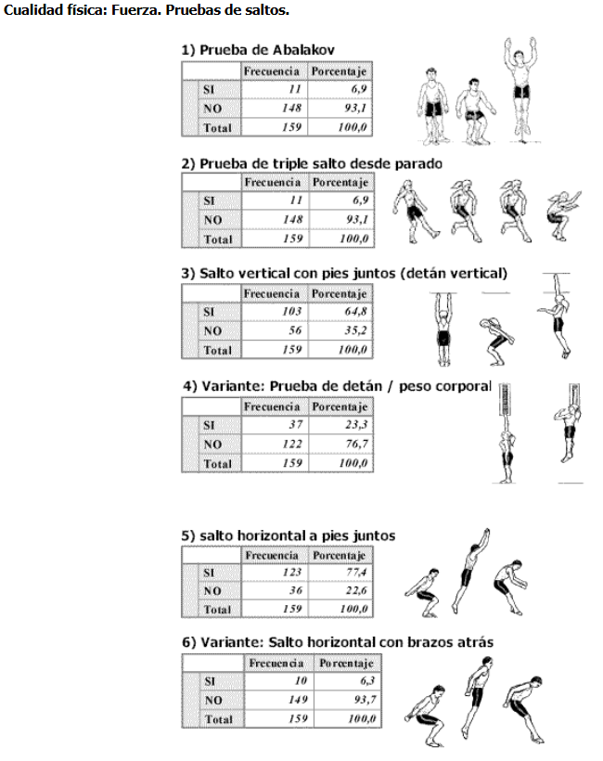
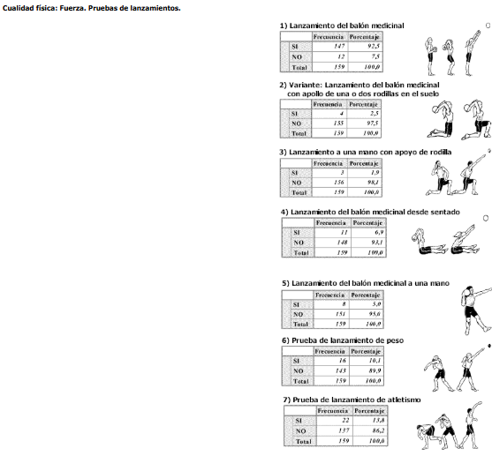
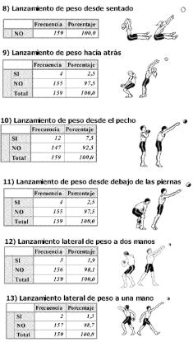

Slide 74
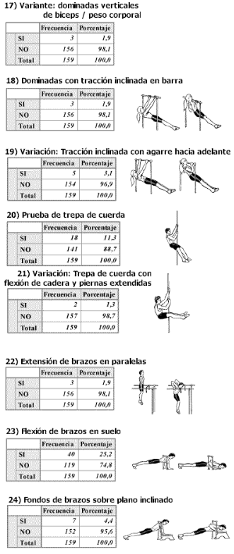
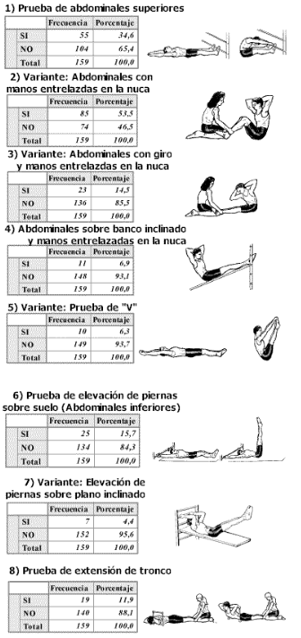
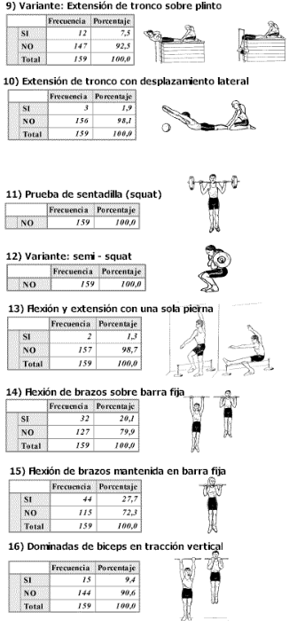
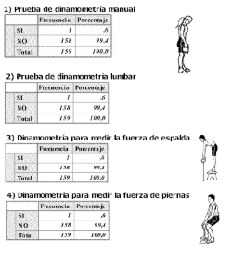
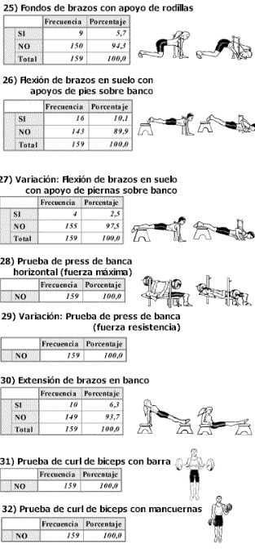

Slide 75
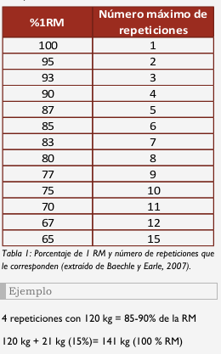
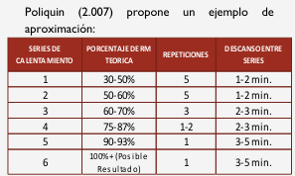
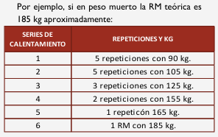
Evaluación de la fuerza.
Al comenzar un plan de entrenamiento (ya sea aeróbico, o de sobrecarga) es necesario conocer el valor máximo o el 100% de la capacidad que se desea mejorar. Para obtener este dato se debe realizar evaluaciones o test específicos. Este artículo se centrará en el test de fuerza de Una Repetición Máxima (1 RM).

Slide 76
EJERCICIOS A EVALUAR Los ejercicios a evaluar dependerán del deporte en el que se quiere mejorar, pero existen ejercicios básicos que no pueden faltar en el plan de entrenamiento de fuerza. Estos ejercicios son:
• PRESS DE BANCA
• PRESS MILITAR
• SENTADILLA
• PESO MUERTO
Estos ejercicios son multiarticulares por lo tanto su ejecución involucra muchos grupos musculares. Si se mejora la fuerza en estos ejercicios se estará mejorando, en mayor o menor medida, el resto de los músculos, aunque no se los trabaje de manera aislada.

Slide 77
Fundamentos teóricos del control y evaluación de la velocidad, tipos de velocidad. Pruebas generales para su control y evaluación.

Slide 78
La velocidad es una de las capacidades físicas básicas fundamentales en el rendimiento deportivo, especialmente en disciplinas que requieren desplazamientos rápidos, cambios de ritmo o reacciones instantáneas. Desde el atletismo hasta los deportes de equipo como el fútbol, el baloncesto o el rugby, contar con un método fiable para evaluar la velocidad deportiva es esencial para planificar entrenamientos, detectar talentos y prevenir lesiones.

Slide 79
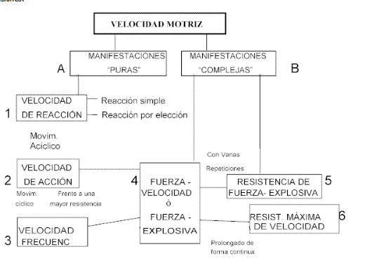
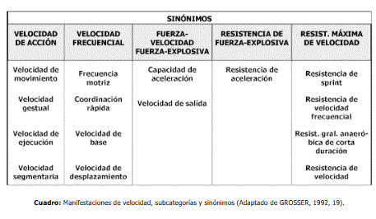

Slide 80
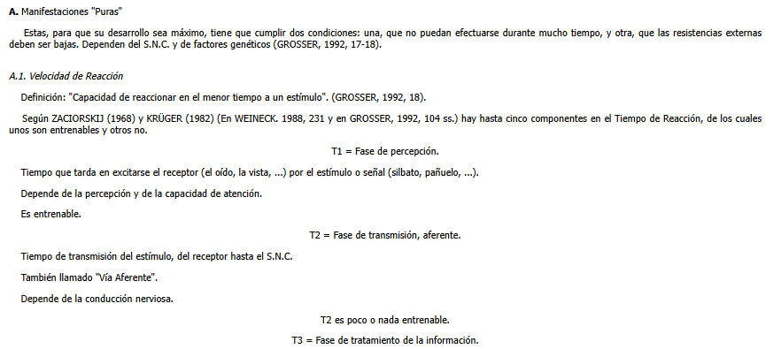

Slide 81
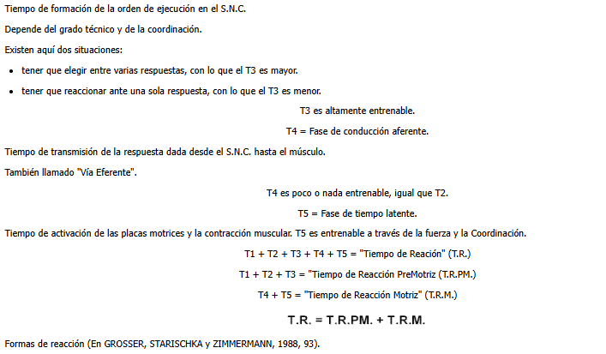

Slide 82
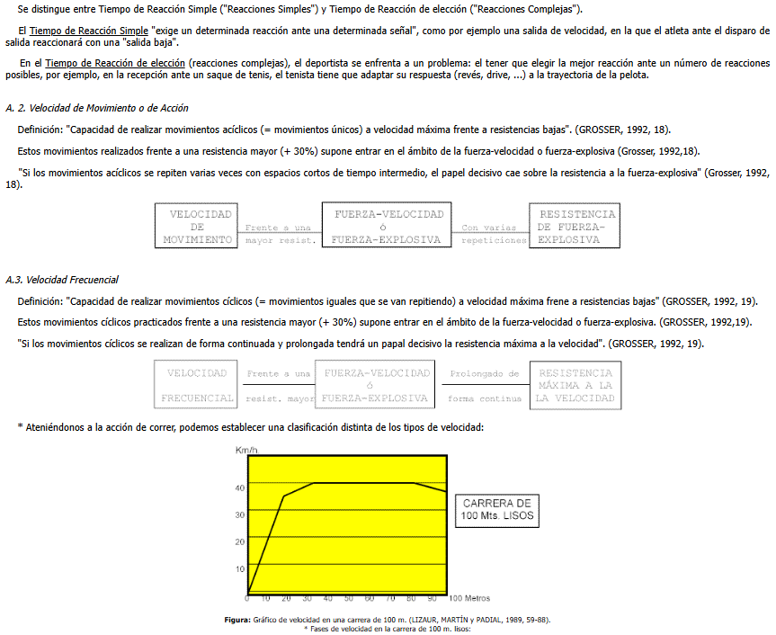

Slide 83
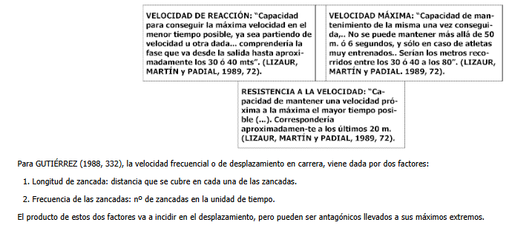

Slide 84
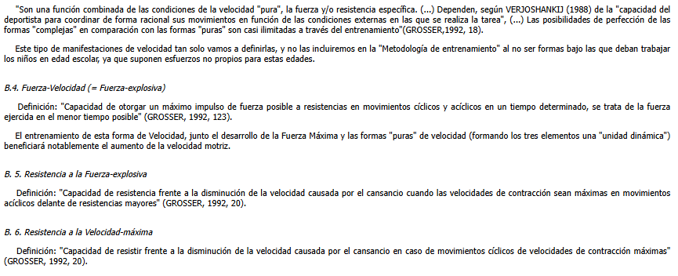

Slide 85
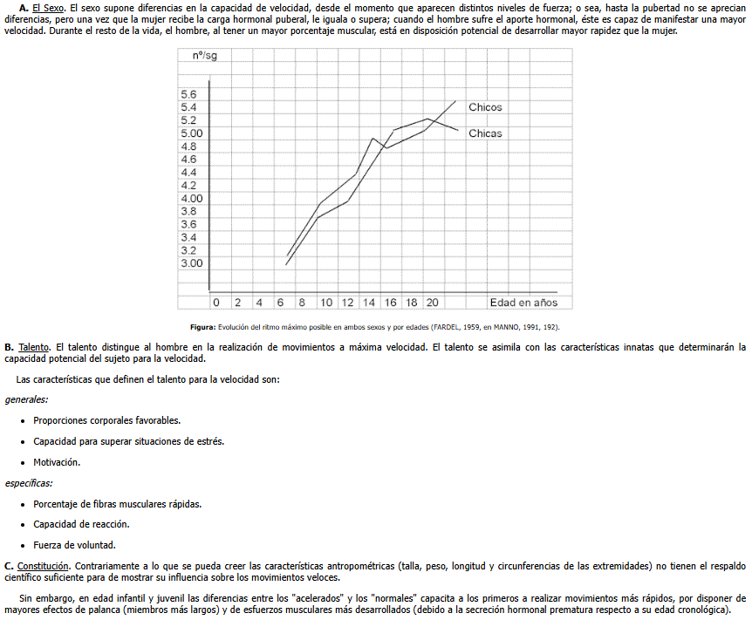
Factores hereditarios, evolutivos y de aprendizaje

Slide 86
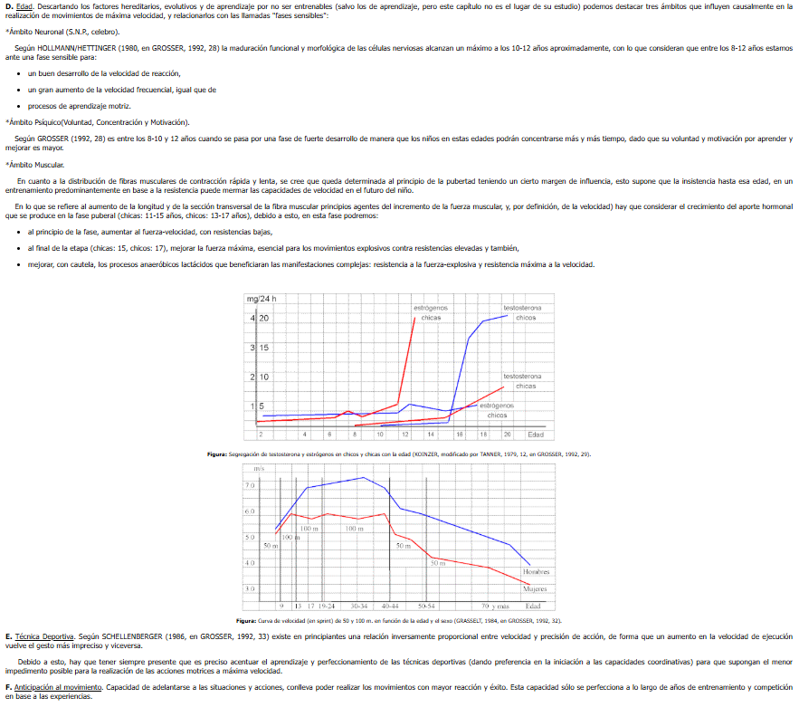

Slide 87
Factores Sensoriales, Cognitivos y Psíquicos
G. Concentración. La importancia de la capacidad de concentración se evidencia con el ejemplo de la salida de velocidad o del portero de fútbol ante un penalti: un corredor o un portero desconcentrados nunca tendrán opción al éxito, mientras que si se concentran en un punto determinado (sonido del disparo de salida, golpeo del balón) mayor fuerza obtendrán los estímulos cerebrales y mayor energía se gastará en este nivel. El concepto que debemos desarrollar en relación a la concentración es el de "atención selectiva".
Regulación Psíquica. Este concepto capacita al deportista para:
recibir la información del entorno inmediatamente.
procesar "en la mente" las informaciones rápidamente.
dispone de inmediato el programa de acción adecuado.
realizar el movimiento lo más rápido posible.
H. Fuerza de voluntad. Está estrechamente relacionada con la motivación, y se entiende como la "capacidad de dirigir conscientemente estímulos, inducciones y resistencias internas (desinterés, cansancio, inseguridad)" (GROSSER, 1992, 36).

Slide 88
Factores Neuronales
I. Reclutamiento y frecuenciación de unidades motoras. El reclutamiento se refiere a la activación de las fibras musculares. Está regido por el "principio de Hennemann", que dice que las fibras musculares se inervan siguiendo un orden: primero las fibras de contracción lenta, y posteriormente las de contracción rápida. Para poder solicitar el mayor número posible de fibras musculares hay que actuar con una elevada frecuencia de estimulación.
De un sujeto que es capaz de activar en un músculo determinado un porcentaje de fibras musculares, decimos que posee un buena "coordinación intramuscular".
J. Cambios de excitación e inhibición en el S.N.C. Se refiere este factor a la capacidad de "coordinación intramuscular", que supone alternar continuamente momentos de tensión y relajación en la musculatura a través de frecuentes repeticiones de movimientos rápidos.
K. Velocidad conductora de estímulos. La velocidad de conducción nerviosa depende en gran medida de que la motoneurona tenga mayor o menor cantidad de mielina (vainas que recubren el cilindroeje, y que proporcionan una mayor velocidad de conducción: "transmisión saltatoria") (ASTRAND, RODALH, 1985, 53).
L. Preactividad. En este factor se unen distintas variables musculares, que pueden afectar al efecto de retensión muscular como elemento que aumenta la fuerza de contracción y en consecuencia la velocidad de movimiento.

Slide 89
Factores Tendo-Musculares
M. Distribución de los tipos de fibras musculares. Ahondando sobre los expuesto anteriormente, autores como KOMI (1989, en GROSSER, 1992, 50) dan una importancia significativa al factor de entrenamiento para determinar la distribución de las fibras musculares, sin menospreciar el valor de los facto-res genéticos.
N. Sección Transversal de la Fibras. Según WEINECK (1988, 225) al aumentar la sección transversal del músculo se produce un incremento del número de puentes de actina y miosina, que componen las fibras musculares, aumentando la velocidad de deslizamiento de una y otra, y consecuentemente de la velocidad de contracción muscular.
Ñ. Velocidad de Contracción Muscular. Es la velocidad que definíamos en el Tiempo de Reacción como T5 ("tiempo latente"). Este factor está condicionado a su vez por la temperatura corporal, disminuyendo la velocidad con el frío y aumentando con el calor.

Slide 90
O. Elasticidad de Músculos y Tendones. La capacidad elástica del músculo (estirarse y volver a acortarse) aporta el grado de eficacia a las variables musculares que citamos en el factor nº 13: Preactivación, de manera que la efectividad de tales variables estará condicionada por la capacidad del músculo de estirar sus elementos elásticos (acumulando energía mecánica) y de acortarlos (restituyendo tal energía) en mayor o menor medida (HILL, 1050, en GUTIÉRREZ, 1988, 222).
P. Extensibilidad de Músculos y Tendones. La extensibilidad muscular supone un efecto beneficioso con doble motivo: biomecánicamente, al alcanzar mayores amplitudes articulares, los trayectos de aplicación de fuerza aumentan y por tanto la velocidad; estructuralmente, el músculo tiene la posibilidad de acumular más energía en su fase de estiramiento (al ser más larga) y posteriormente utilizarla, aumentando con ello la fuerza-explosiva.
Q. Vías Energéticas. La fuente energética principal de la velocidad es la de los fosfágenos (ATP-PC), ya que su degradación está limitada a unos 7-10 segundos aproximadamente, tiempo en el cual se desarrollan las actividades de velocidad.
R. Temperatura Muscular = Calentamiento. La necesidad de calentamiento para las actividades de velocidad nace de los beneficios que conlleva a distintos niveles: disminuye la viscosidad muscular, aumenta la elasticidad y extensibilidad, aumenta la capacidad de reacción y mejora el metabolismo (reacciones enzimáticas). Según JONATH (1973) el efecto del calentamiento puede mejorar hasta en un 20% la velocidad de contracción muscular (WEINECK, 1988, 231).

Slide 91
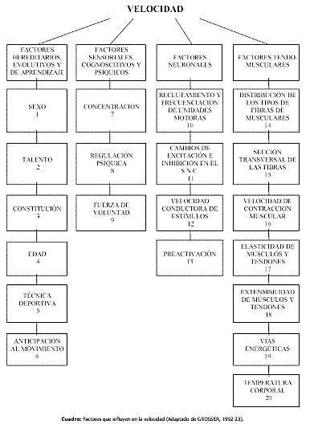

Slide 92
Test de velocidad deportiva: Métodos y herramientas para evaluarlo
1. Test de 30 metros (o de 10 y 20 metros)
Es uno de los más utilizados para medir la velocidad de desplazamiento en línea recta. El deportista corre una distancia determinada (habitualmente 10, 20 o 30 metros), y se registra el tiempo invertido.
Ventajas:
Fácil de aplicar.
Aplicable a deportes con carreras cortas o sprints.
Limitaciones:
No evalúa cambios de dirección ni la velocidad de reacción.
2. Test de velocidad con cambio de dirección (Agility Tests)
Incluyen desplazamientos laterales, giros y frenadas. Uno de los más conocidos es el test de Illinois, que combina rapidez con agilidad.
Relevancia:
Evalúa la velocidad específica en deportes de equipo.
Refleja situaciones reales de juego.
3. Test de velocidad de reacción
Se utilizan estímulos visuales, sonoros o táctiles para medir el tiempo de reacción. Un ejemplo es el uso de una luz o sonido que marca el inicio del desplazamiento.
Instrumentos habituales:
Software especializado.
Plataformas de contacto.
Aplicaciones móviles de reacción.
4. Test de frecuencia gestual
Evalúan la rapidez en la ejecución de movimientos cíclicos o acíclicos. Por ejemplo, el test de golpeteo de manos en la mesa durante un tiempo determinado.

Slide 93
Herramientas tecnológicas para la evaluación de la velocidad
En las últimas décadas, la evolución tecnológica ha permitido desarrollar instrumentos cada vez más precisos y accesibles para la evaluación de la velocidad en el ámbito deportivo.
1. Fotocélulas
Son dispositivos que detectan el paso del deportista a través de un haz de luz. Se colocan en la línea de salida y de llegada (y a veces en puntos intermedios) para medir con precisión el tiempo de recorrido.
Ventajas:
Alta fiabilidad y precisión (hasta milésimas de segundo).
Muy utilizadas en centros de tecnificación y clubes profesionales.
Limitación:
Requieren una inversión económica moderada.

Slide 94
GPS y acelerómetros
Herramientas portátiles que permiten medir la velocidad en movimiento, tanto en línea recta como con cambios de dirección. Los más avanzados incorporan acelerómetros, giroscopios y magnetómetros.
Aplicaciones:
Evaluación en deportes de equipo (fútbol, rugby, hockey).
Seguimiento del rendimiento en tiempo real.
Apps y sistemas de vídeo y análisis
Existen aplicaciones móviles que permiten grabar y cronometrar desplazamientos con un margen de error reducido. Asimismo, el análisis cinemático por vídeo permite evaluar la técnica de carrera y la frecuencia de zancada.
Vistos los métodos y las herramientas, es necesario advertir de ciertas consideraciones para “homogeneizar” la toma de datos, de manera que garanticemos su “universalidad” y, por tanto, su fiabilidad y validez para su comparación con poblaciones distintas y distantes

Slide 95
Consideraciones para una evaluación válida y fiable
Para que una prueba de velocidad deportiva sea útil, debe cumplir criterios de validez, fiabilidad y objetividad, los más importantes a tener en cuenta serían la Estandarización del protocolo, es decir, misma superficie, calzado, calentamiento y condiciones externas (clima, viento). La Repetición del test en diferentes momentos para comprobar la evolución y por último, el Registro sistemático de resultados para analizar progresos y tomar decisiones en la planificación del entrenamiento.

Slide 96
Diseño de entrenamientos individualizados: con base en los resultados, se pueden diseñar rutinas específicas de mejora.
Detección de talentos: identificar deportistas con altas capacidades en velocidad, una cualidad determinante en muchas disciplinas.
Prevención de lesiones: un control de la carga y la fatiga asociada a esfuerzos de alta intensidad puede evitar sobrecargas o roturas musculares.
Monitorización del rendimiento: medir periódicamente permite conocer si los entrenamientos están siendo eficaces.

Slide 97
¿Qué entendemos por velocidad deportiva?
La velocidad deportiva se define como la capacidad de realizar uno o varios movimientos en el menor tiempo posible, por supuesto, esta capacidad presenta varias manifestaciones que serían:
Velocidad de reacción: tiempo que tarda un deportista en responder a un estímulo.
Velocidad gestual: rapidez en la ejecución de un gesto técnico (golpear, lanzar, etc.).
Velocidad de desplazamiento: tiempo necesario para recorrer una distancia determinada.
Cada una de estas formas puede evaluarse con métodos y herramientas específicas, adaptadas a la naturaleza del deporte y a las características del deportista.
Por tanto, ahora necesitamos conocer tanto los métodos para medir distintas manifestaciones de la velocidad en el deporte, como las herramientas tecnológicas para esta evaluación.

Slide 98
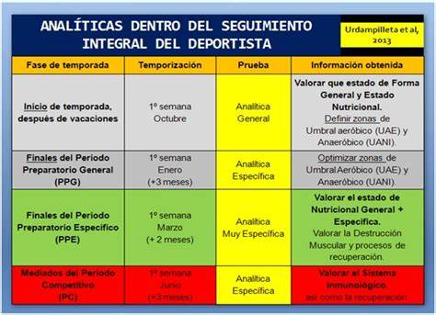

Slide 99
Centro de Medicina del Deporte
Velocidad Aeróbica Máxima
Es un test de esfuerzo de intensidad progresiva que se realiza en una pista de atletismo que tiene como objetivos:
Determinar la velocidad aeróbica máxima del deportista y predecir el consumo máximo de oxígeno de forma indirecta.
Determinar ritmos de entrenamiento continuos e interválicos.
Ver la evolución del deportista en el tiempo.
Comparar varios sujetos entre sí.

Slide 100
Fundamentos teóricos del control y evaluación del equilibrio y la coordinación, manifestaciones. Sistema nervioso. Pruebas generales para su control y evaluación.

Slide 101
En el sistema nervioso pueden presentarse afectaciones por el síndrome de sobreentrenamiento que se caracteriza
por : el incremento de la Frecuencia Cardiaca, la Tension Arterial basal (reposo), disminución del peso corporal, sudoración nocturna, inestabilidad emocional, asi como la disminución del rendimiento deportivo.

Slide 102
Ataxia: Se caracteriza por los trastornos en la coordinación de los movimientos.
Pruebas para evaluar el estado de ataxia.
Para evaluar la Ataxia estática se utiliza la prueba de Romberg, la misma se clasifica en Romberg simple y Romberg compleja

Slide 103
1- Romberg simple:
Parar al examinado con los pies unidos, brazos al frente, dedos de las manos separados y ojos cerrados.
- Se observará si existe balanceo del cuerpo, temblor en los párpados o dedos de las manos. Si esto se produce es que tiene ataxia.

Slide 104
1- Romberg compleja:
Tiene 2 variantes:
Parar al examinado con los pies unidos, brazos al frente, dedos de las manos separados y ojos cerrados.
- Se observará si existe balanceo del cuerpo, temblor en los párpados o dedos de las manos. Si esto se produce es que tiene ataxia.

Slide 105
Romberg compleja:
Apoyado en un pie, la punta del otro toca el talón del pie en el cual estás apoyado, o a la altura de la rodilla de la pierna apoyada.
Debe mantenerse en esta posición durante 29 segundos.

Slide 106
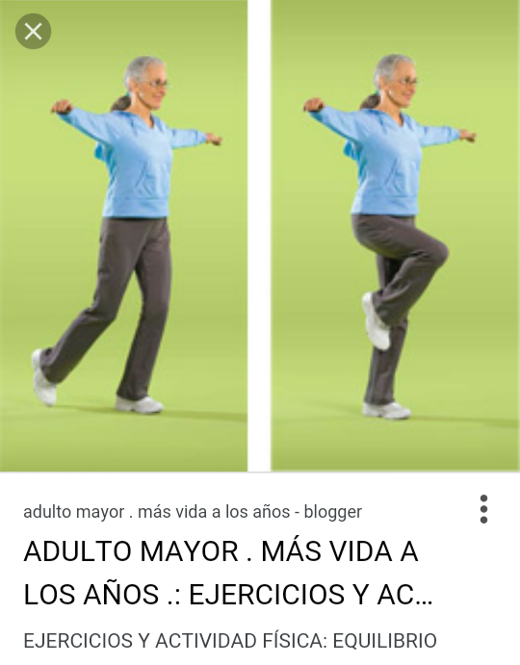

Slide 107
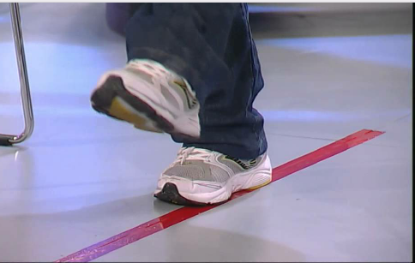
Ataxia dinámica: Se evalúa mediante ejercicios sobre la marcha, por ejemplo:
Caminar sobre una línea.
Otros ejercicios sencillos seran:
Con los ojos cerrados tocamos la punta de la naríz con el dedo índice de ambas manos .
Hacer contacto con las punta de los dos dedos índices.

Slide 108
Estas pruebas son bastantes sencillas y nos permiten hacer un control sobre el estado de dicho sistema, sin la utilización de recursos.
Pruebas para evaluar el sistema nervioso vegetativo Simpático y Parasimpático.

Slide 109
Evalúa la excitabilidad del sistema simpático.
Se mide el pulso en 10 segundos:
Primero acostado y después de pie.
Evaluación: normalmente debe de haber un aumento del pulso entre 6 y 8 pulsaciones por minuto; si aumenta más de 8 hay predominio de la excitabilidad del sistema simpático, por debajo de 6 disminución del sistema simpático.
Prueba Ortostática.

Slide 110
Evalúa la excitabilidad del sistema parasimpático.
Se determina el pulso en 10 segundos primero de pie y después acostado.
Evaluación.
Debe de disminuir el pulso entre 6 y 10 pulsaciones por minuto; si disminuye mas de 10 hay predominio de la excitabilidad del sistema parasimpático.
Prueba Clinostática.

